Slide 1
ディスカッションセクション
前期活動報告
2019年度ディスカッションセクションチーフ 長田航

Slide 2
本日の活動報告の流れ
１. 月ごとの活動報告
２. 春の大セミナー、Assembly East2019の活動報告

Slide 3
１. 月ごとの活動報告
3月16日～3月18日 春の大セミナー
4月21日 Lively Speaking Discussion
5月2日～5月5日 東京遠征
7月7日 Assembly East
7月14日 Assembly Final

Slide 4
2. 春の大セミナー、 Assembly East2019の活動報告
・春の大セミナー
3年杉本、長田がDランクを獲得
3年松上がD⁻ランクを獲得
・Assembly East
3年杉本が甲1位を獲得
3年長田が甲2位を獲得
3年松上が甲3位を獲得
3年森、2年中山、荒舘が乙一を獲得

Slide 5
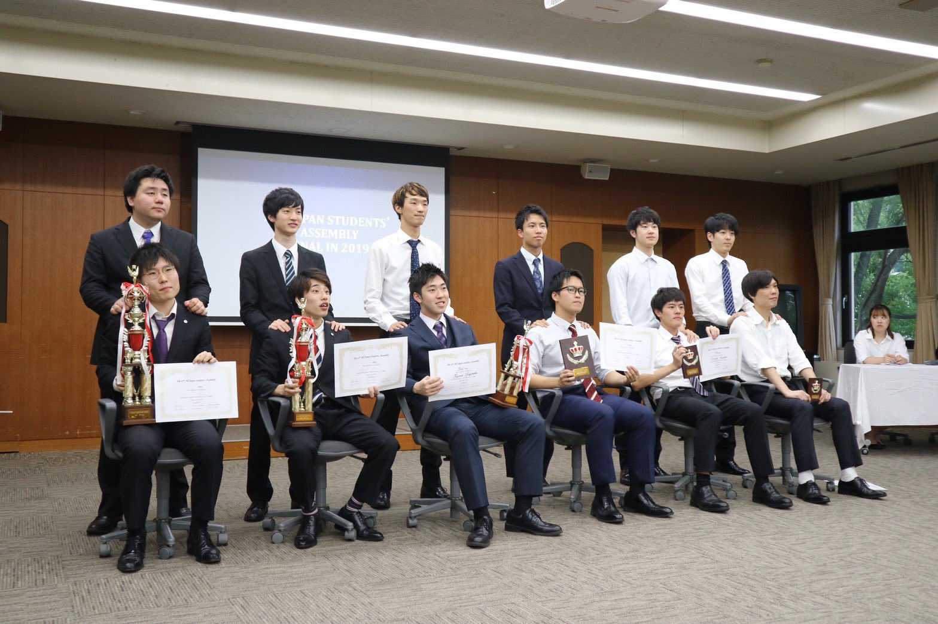
Assembly Final 2019
杉本が出場
3位を獲得

